Slide 1
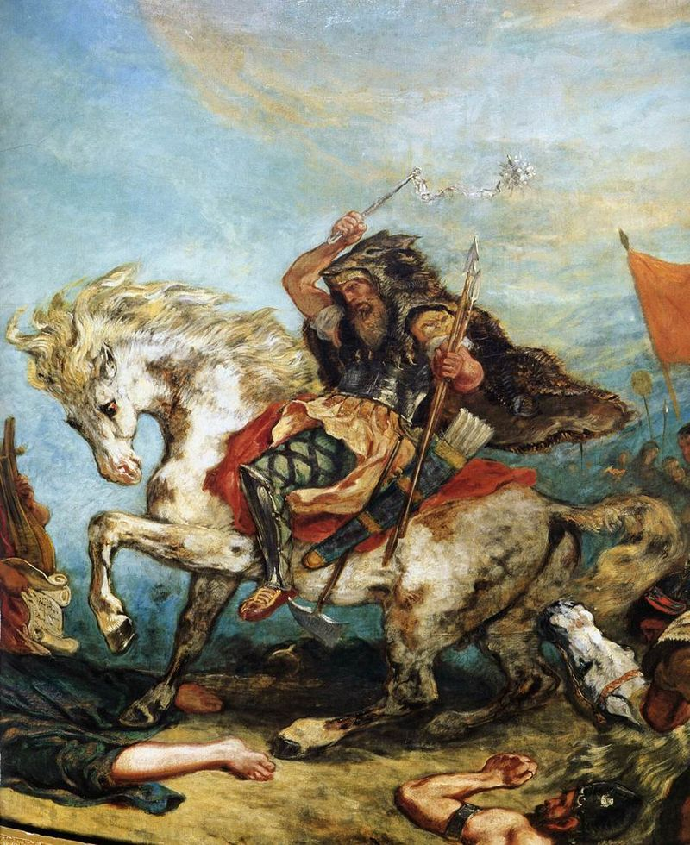
Аттила и его государство

Slide 2
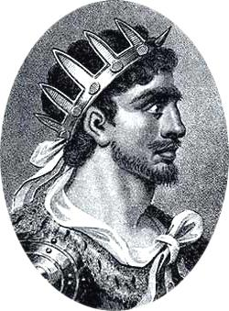
Аттила (неизвестно – умер в 453 г.) — предводитель гуннов, царь союза гуннских и других варварских народов.
Аттила был сыном вождя гуннов Мундцука. После смерти своего дяди Ругиласа он вместе с братом Бледой принял верховную власть над гуннами, а потом, убив Бледу, стал единовластным правителем.
Аттила создал государство, центр которого находился в Паннонии (в Токайской области современной Венгрии). В его состав входили земли, где жили племена гуннов, перекочевавшие из степей Монголии, Приуралья и Поволжья, германские племена остготов, герулов, гепидов, ругиев, а также племена аланов, славян, скифов и хазар.

Slide 3
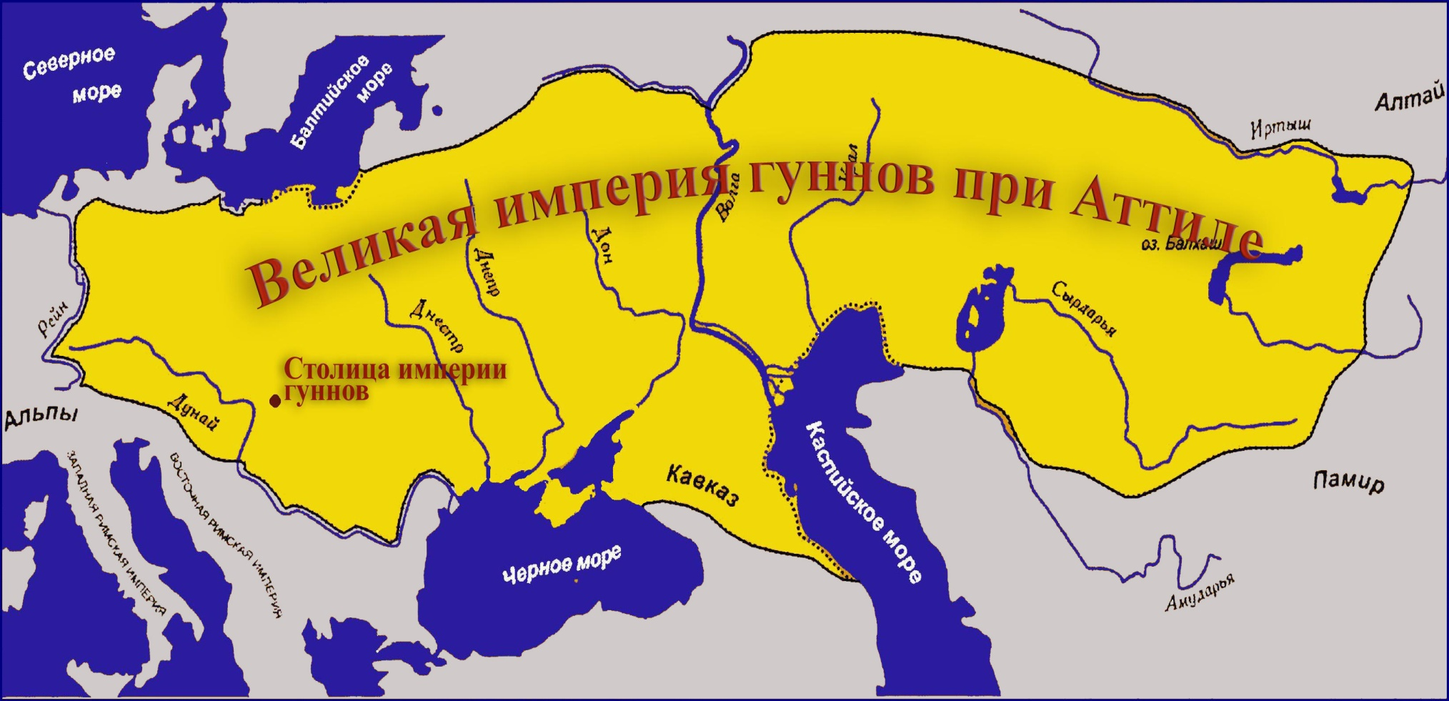
Государство Аттилы простиралось от Кавказских гор до реки Рейн и от Балтийского моря до Черного. Своими набегами Аттила опустошил северные области Восточной Римской империи и заставил императора Феодосия II платить ежегодную дань почти в тысячу килограммов золота.

Slide 4
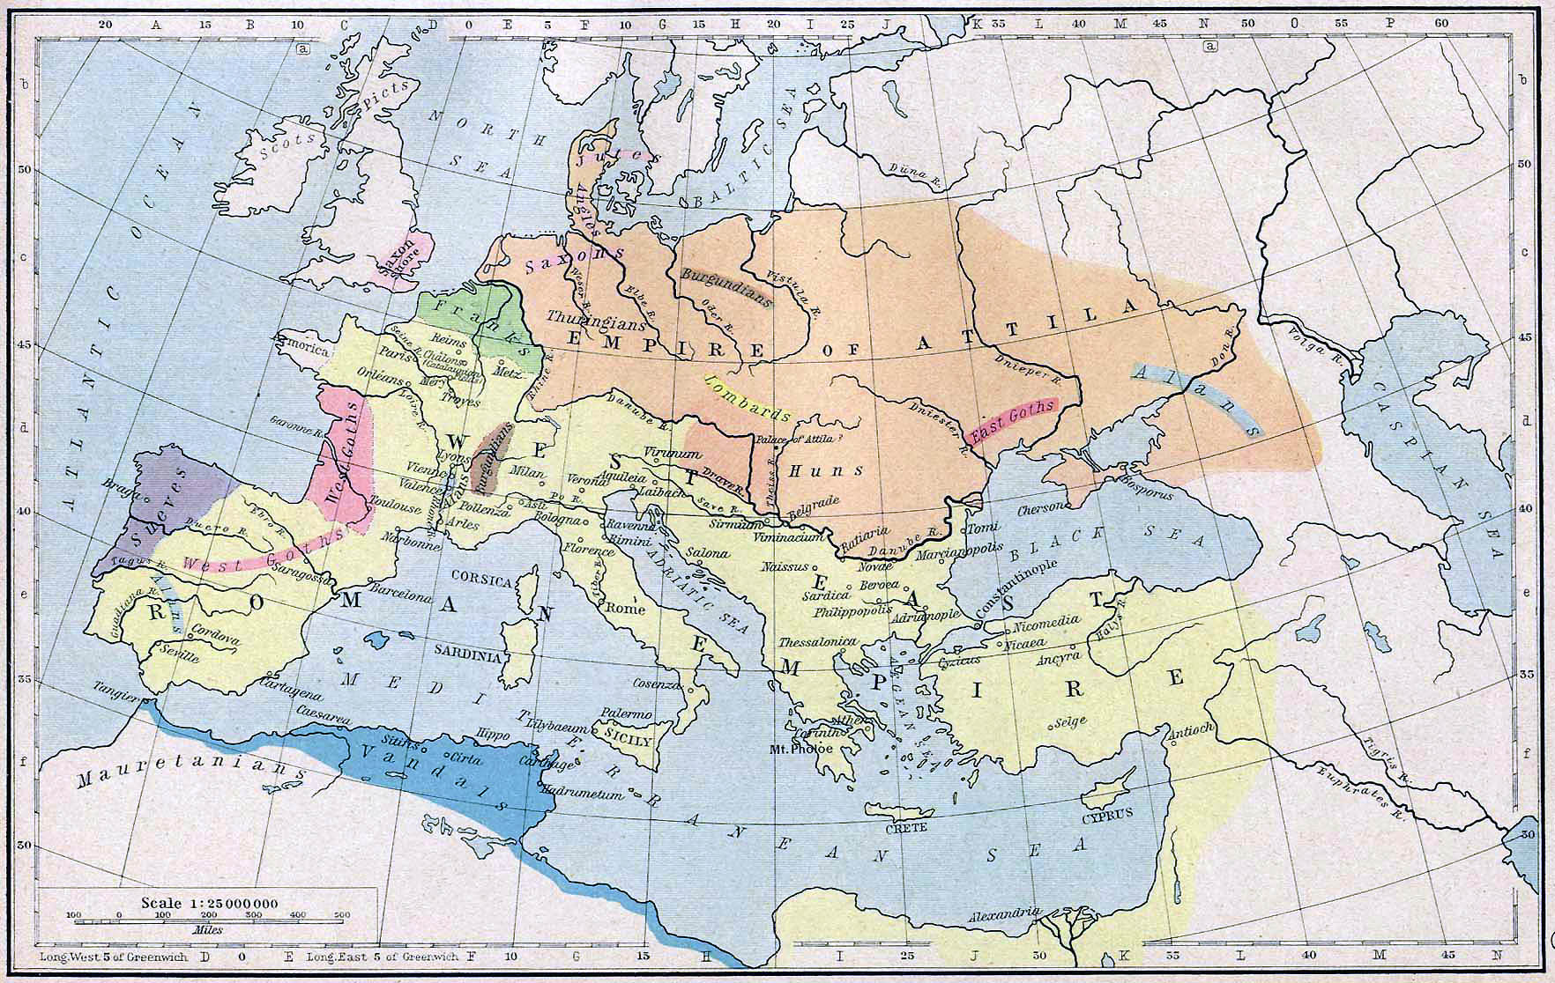
Империя Аттилы

Slide 5
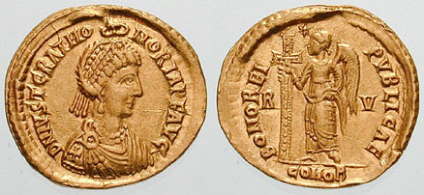
Дочь императора Западной Римской империи Констанция III , Гонория, находившаяся в Константинополе в монашеском заточении за распущенность, послала Аттиле свое обручальное кольцо и предложила ему руку вместе с приданым — частью Римской империи. Аттила потребовал выдать ему невесту. Тогда Гонорию срочно отослали в Равенну, где ее брат император Западной Римской империи Валентиниан III выдал ее замуж за кого-то из своих придворных и упрятал в дворцовую тюрьму.

Slide 6
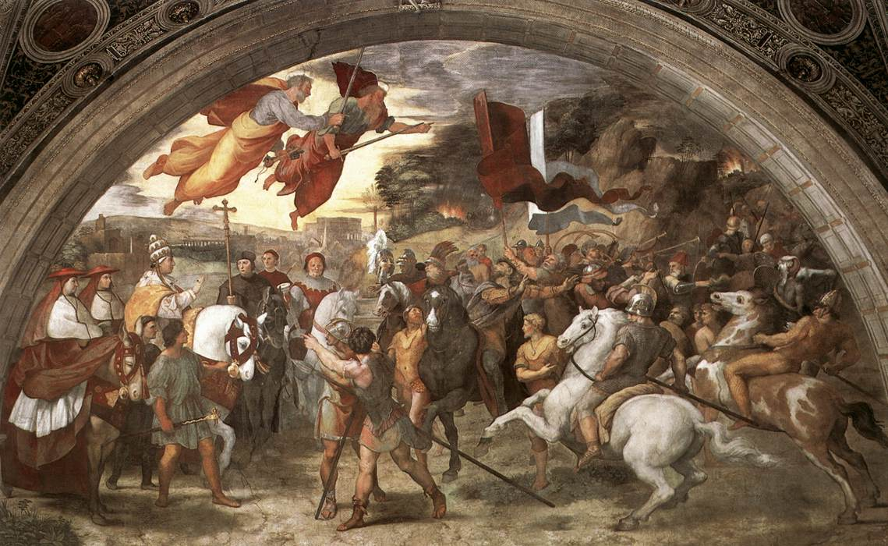
Аттила собрал полумиллионную армию и, пройдя с огнем и мечом по землям Германии и Галлии, потребовал отдать ему Гонорию. В 451 г. на Каталаунских полях, около современного города Труа, Аттилу разгромил римский полководец Аэций. В этой битве погибло более двухсот тысяч человек. Через год Аттила перешел Восточные Альпы, взял города Аквилею, Альтинум, Патавий, Медиолан (Милан), но отступил, когда навстречу ему с посольством вышел епископ Рима папа Лев I. Причиной отступления, которое современники сочли за чудо, могла быть эпидемия, вспыхнувшая в войсках Аттилы, или огромный выкуп, выданный папой Львом.

Slide 7
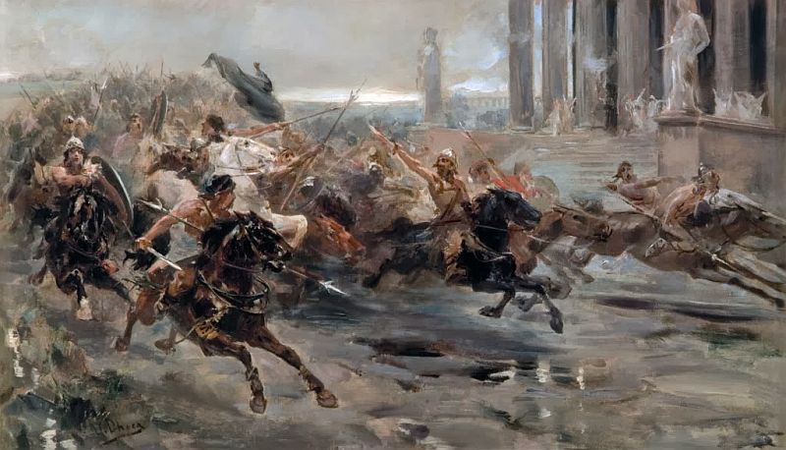
Гунны идут на Рим. Иллюстрация худ. Ульпиано Кеки

Slide 8
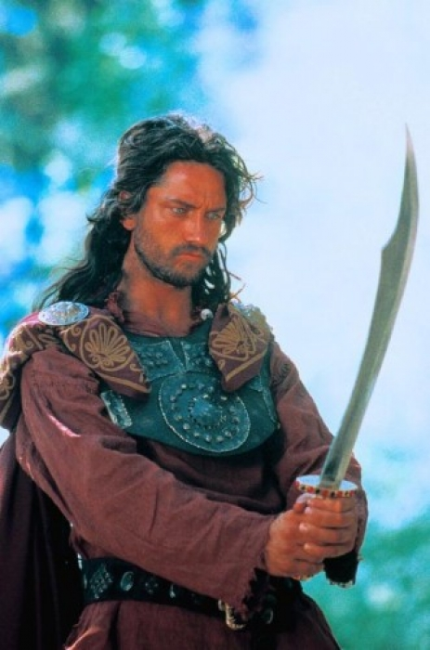
Возвратившись в Паннонию, Аттила женился на Ильдике, дочери одного из вождей германского племени бургундов, разгромленного во время нашествия гуннов. После свадьбы, в первую брачную ночь, Аттила умер от сердечного приступа. По другой версии, его убила Ильдика, мстя за уничтожение своего народа.

Slide 9
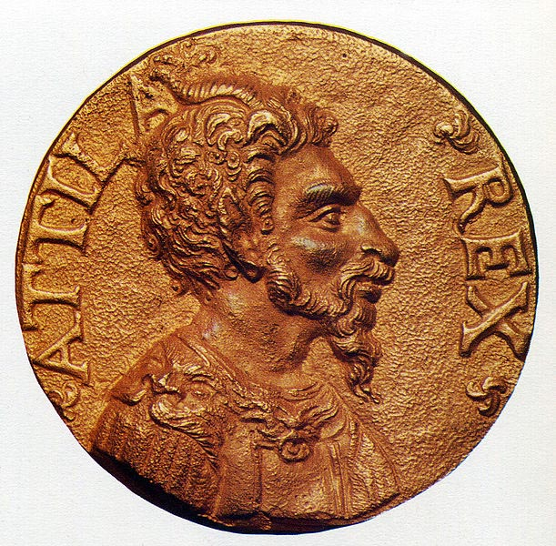
По описанию современников Аттила имел очень непривлекательную и даже отвратительную внешность. Он был низкого роста, с огромной головой, широкой грудью, короткими ногами. Лицо его было темного цвета, глаза маленькие, впалые, нос плоский, борода редкая. Но при этом он умел держаться с гордостью и царским величием и производил внушительное впечатление. Некоторые историки пишут, что Аттила пользовался среди покоренных им народов уважением за справедливое и разумное правление и милостивое отношение к тем, кто обращался к нему с просьбами.

Slide 10
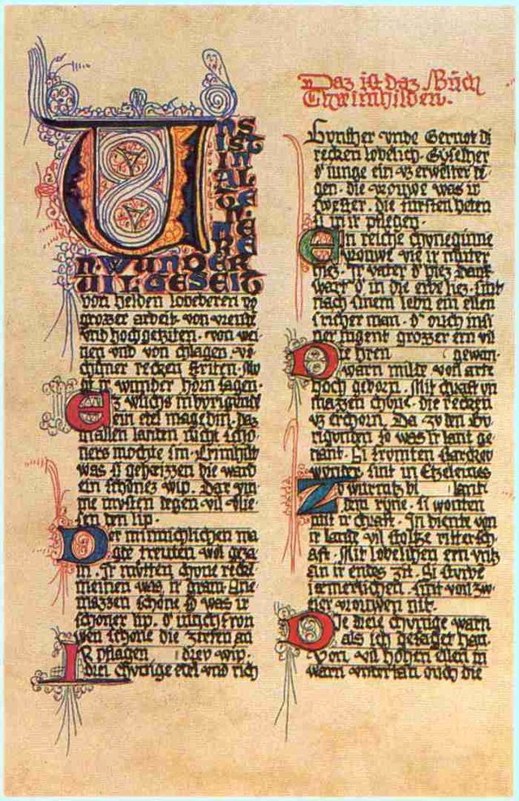
В историю Аттила вошел как свирепый завоеватель. Его имя стало нарицательным и употреблялось для обозначения жестокости, невежества и дикости. Одним из его прозвищ было «Бич Божий». Память об Аттиле сохранилась в современной Венгрии. Это имя по-прежнему распространено среди венгров. Аттилой назывался короткий плащ со шнурами, бывший в моде в Венгрии в 19 в., и похожий на этот плащ гусарский костюм. В германском эпосе «Песнь о Нибелунгах» Аттила изображен под именем короля Этцеля.

Slide 11
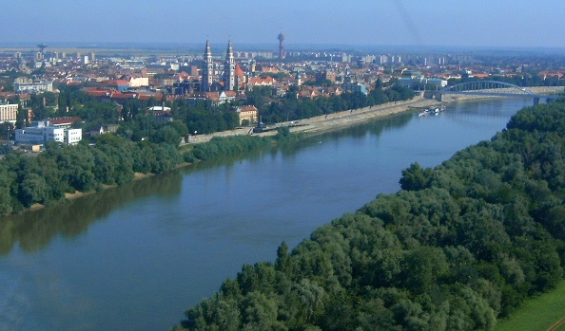
Аттилу похоронили в трех гробах — золотом, серебряном и железном — на дне реки Тисы. Пленники, отводившие воду из русла реки, были убиты, чтобы сохранить в тайне место захоронения.
После смерти Аттилы германские и скифские племена разгромили на реке Нетаде в Паннонии его сына Эллака, и государство гуннов распалось.

